Slide 1


Slide 2

Introdução
Desenvolver uma maneira prática e intuitiva para auxilio sociopedagógico.
Linguagem de programação Java ME, utilizando o Android Studio 2.1.3.
Foco na análise e na documentação do projeto.
Encaminhar alunos, de forma ágil do IFSP – Campus Salto ao setor sociopedagógico.

Slide 3
Problema
O setor sócio pedagógico registra e gerencia o fluxo de atendimento aos alunos.
O que é feito por demanda espontânea e por meio de formulários.

Slide 4
Problema
Dificulta o funcionamento e o atendimento dos alunos
Dificuldade no registro quando houver um longo acompanhamento do aluno ou de vários alunos.

Slide 5
Problema
O problema | A ocorrência era feita por meio de formulários, com isso acabava gerando transtorno na organização dos documentos.
Afeta | Alunos e funcionários.
Cujo impacto é | Dificulta o registro de ocorrências.
Benefícios de uma solução seriam | Geraria a organização dos formulários, evitaria gastos com papéis e fácil localização do mesmo.

Slide 6
Problema
O problema de sigilo | Com o documento em forma de formulário, qualquer pessoa podia vê-lo.
Afeta | Alunos
Cujo impacto é | Quebra de sigilo entre o profissional e aluno.
Benefícios de uma solução seriam | Área restrita direcionada à profissionais específicos para que apenas o “atendente” tenha acesso as informações dadas pelo aluno.

Slide 7
Resumo dos Usuários & Ambiente do Usuário
Nome | Responsável/Cargo | Descrição | Responsabilidades
Williana Ângelo da Silva | Assistente Social/Coordenadora | Representante do Sociopedagógico | Irá acompanhar as ocorrências feitas pelo professor e com base nela se feita a tomada de decisão.
Mayara | Assistente Social |  | Irá também realizar acompanhamento das ocorrências.
Para acessar o programa mobile, é necessário ter um cadastro feito anteriormente no programa SGSP Desktop;
É necessário possuir pelo menos Android 4.1;

Slide 8
Resumo das Capacidades do Produto & Características do Produto
Benefícios para o Cliente | Recursos do Sistema
Fácil acessibilidade e campos objetivos para enviar ocorrências pelos professores. | As ocorrências enviadas pelo sistema mobile passam por uma validação no Web Service dando mais proteção para os dados e logo em seguida são enviados para um banco de dados utilizado pelos sistemas de Web e Desktop.

Slide 9
Características do Produto
Nr. | Descrição da Característica
1 | O sistema deve autenticar usuários para acessar o sistema.
2 | O sistema deve verificar se o prontuário referido existe ou está incorreto.
3 | O sistema deve validar se todos os campos foram preenchidos corretamente.
4 | O sistema deve fazer o envio do formulário.
5 | O Sistema faz o envio direto para o Web e Desktop.

Slide 10
Funcionalidades do Produto, Restrições Impostas & Sistemas
Iteração | Prioridade | Ordem | Funcionalidade (Caso de Uso)
1º | Alta | 1º | Fazer o login.
2º | Alta | 2º | Buscar o prontuário do aluno.
3º | Alta | 3º | Enviar Formulário com a ocorrência.
Restriçoes: O Projeto SGSP – Mobile, não possui restrições por estar sendo realizado por alunos do Instituto Federal, de forma que os estudos aplicados em aula estão sendo desenvolvidos no projeto.
Sistemas: O risco é do aplicativo a partir de algum momento precisar ser melhorado de forma com que não seja mais acessível ao Android 4.1, tendo em vista que 98% dos usuários utilizam essa versão do Android.

Slide 11
Guias de Instalação
Especificações do Smartphone.
O Smartphone necessita ter Android 4.1 ou Superior
Memória RAM 512MB (1GB RAM Recomendável)
HD 5 MB para instalação e armazenamento do aplicativo SGSP.
Passo 1: Baixando e Instalando o aplicativo no celular.
Encontre o aplicativo na Play Store (Computador ou Celular) e faça a solicitação do download do aplicativo.

Slide 12
Guias de Instalação
Solicitação de Prontuário e Senhas que serão utilizados no Sistema Desktop e Web.
É necessário ter acesso as outras plataformas.
Formulário online de encaminhamento
Campos: Prontuário, Nome Completo, Curso, Semestre/Ano, Nível de Ensino, Descrição do Encaminhamento.

Slide 13
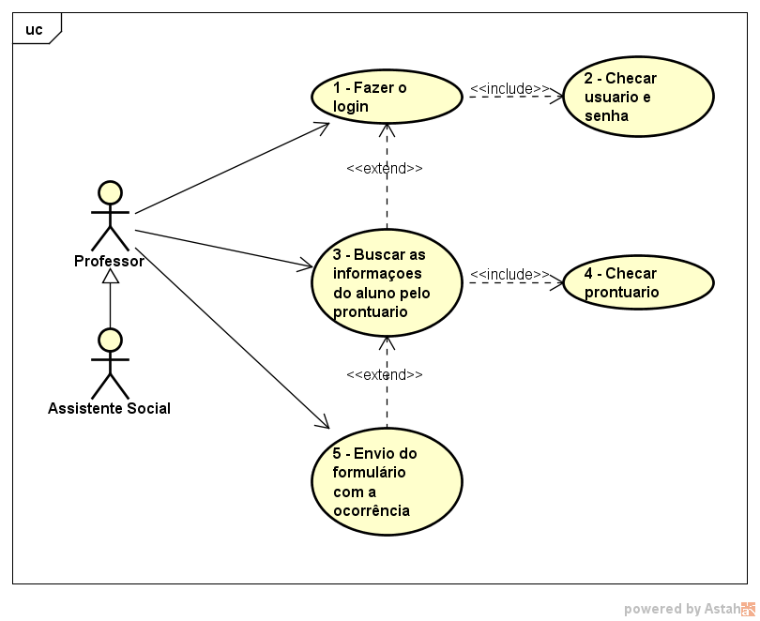
Diagrama de Caso de Uso

Slide 14
Giovane Azuma
Igor Henrique Constant
Leonardo Bottaro
Matheus Buzo

